Slide 1
工程技术研究中心&大数据技术研究所
构建航站楼T-CDM系统 智能溯源识别B类群体
中国民用航空局第二研究所
工程技术研究中心/大数据技术研究所
潘 野
C A S R I
地址：成都市二环路南二段17号
China Aviation Second Research Institute
Add： No. 17 Second Section South, Second Ring Road, Chengdu, P.R.C
www.caacsri.com

Slide 2
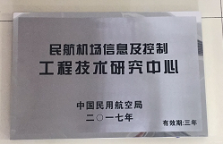
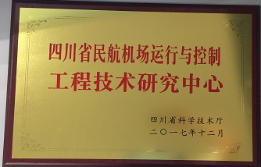
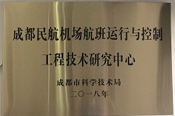
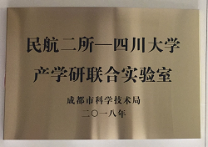
单位介绍 CASRI INTRODUCTION
工程技术研究中心&大数据技术研究所
中国民航局第二研究所:
民航局直属、民航行业内专业从事高新技术应用开发的科研机构，工程建设覆盖全国前十大机场及80%以上的省会机场
民航二所下属事业单位，负责民航大数据技术领域的数据模型构建、数据分析、挖掘算法等研究，对接民航局监控中心等局方单位开展业务数据分析、运行效率评估等行业支持工作；
大数据技术研究所
工程技术研究中心
民航二所与四川省科技厅联合成立，负责开展民航运行与控制领域的重难点工程技术突破，指导相关技术在民航信息化建设领域的应用落地；

Slide 3
构建航站楼T-CDM系统 智能溯源识别B类群体
工程技术研究中心&大数据技术研究所
新型冠状病毒人员管控举措
A类人员
已感染人群
B类人员
被A感染的未知人群
D类人员
未感染人群
C类人员
疑似被A和B感染人群
新型冠状病毒
四类人员管控
？

Slide 4
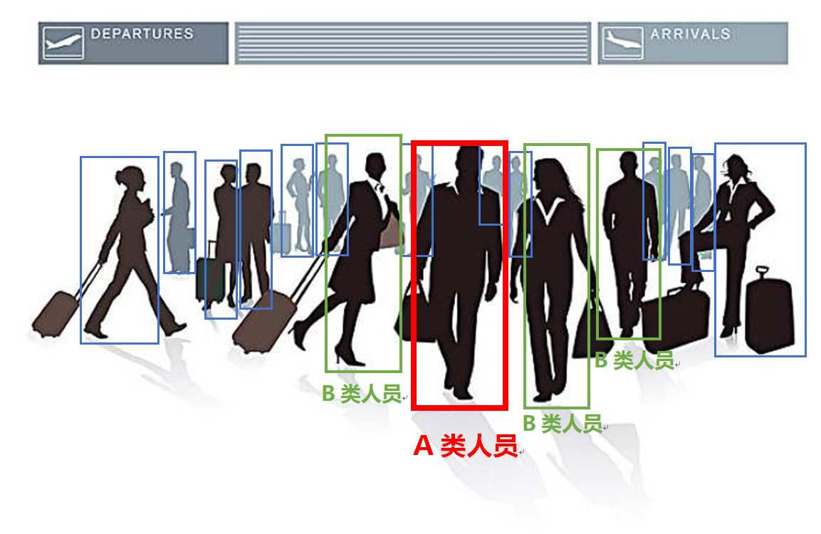
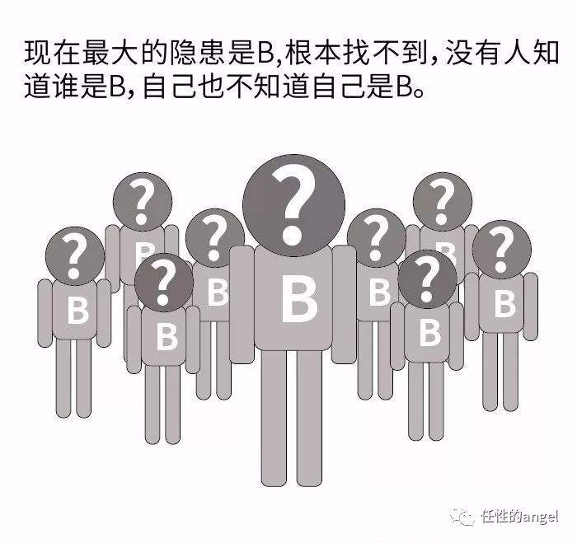
构建航站楼T-CDM系统 智能溯源识别B类群体
工程技术研究中心&大数据技术研究所
如何找到B类群体是难点

Slide 5
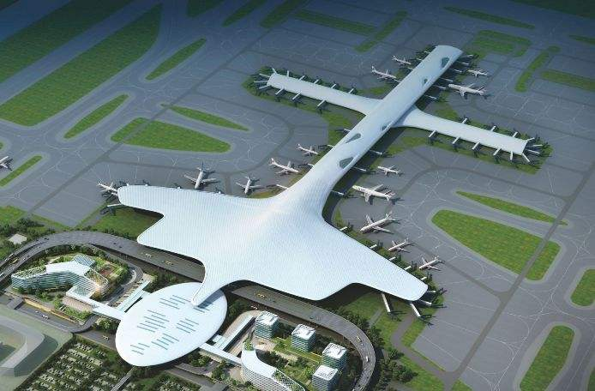
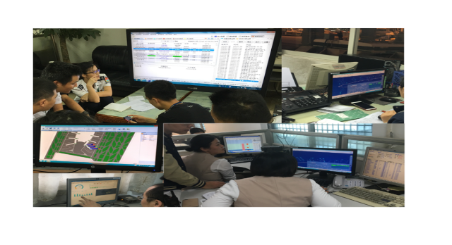
构建航站楼T-CDM系统 智能溯源识别B类群体
工程技术研究中心&大数据技术研究所
构建航站楼协同决策体系（T-CDM）
航站楼协同决策体系：
以态势感知、运行管理、协同协作、决策支持为核心，
实现“数据协同”、“业务协同”和“决策协同”
提升机场航站楼运行保障能力、跨部门协作能力、安全能力、旅客服务能力、应急管控能力
整合与完善提升业务水平和支撑决策所需的航站楼内关键数据
实现航站楼业务信息化管理以及各单位的电子化协作
提供决策支持体系，辅助决策、协同决策、智能决策
4
数据
业务
决策

Slide 6
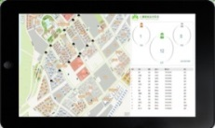
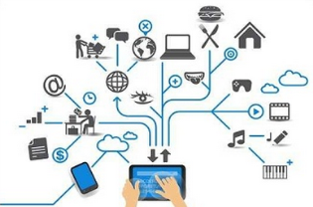
构建航站楼T-CDM系统 智能溯源识别B类群体
工程技术研究中心&大数据技术研究所
T-CDM核心支撑技术
态势感知能力
旅客流量及分布密度识别
旅客排队长度识别
旅客异常行为识别
楼内突发异常情况识别
人像寻人
存储
计算
视频分析
网络
精细化管理
旅客服务
生产运行
任务派发
进程汇报
及时通讯
核心支撑技术
移动应用
大数据
精准预测及决策支持
数据整合
数据驱动
精准预测
智能告警
决策支持
推动智能应用
高端及特殊旅客定位
楼内服务设施设备定位及监控
楼内服务人员定位及监控
物联网

Slide 7
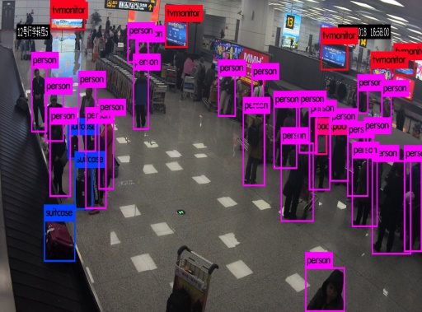
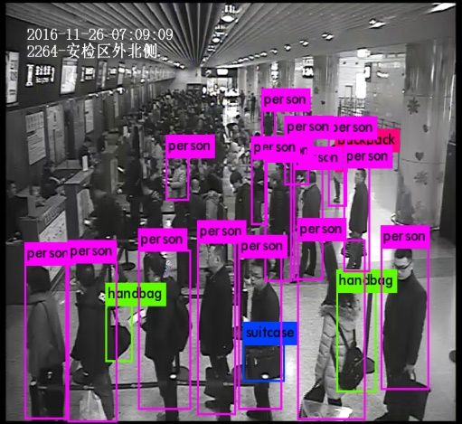
构建航站楼T-CDM系统 智能溯源识别B类群体
工程技术研究中心&大数据技术研究所
T-CDM视频智能分析技术
旅客分布实时监测
旅客群体走向及滞留情况检测
机场各个关键区域旅客流量采集；
机场各个关键区域旅客密度采集；
机场各个关键区域旅客分布状态采集；
覆盖区域：值机、安检、候机、通道、大厅；交通工具等待区域等
场面目标的识别
航空器以及其运动轨迹的识别；
各种保障车辆的识别；
各种工作人员的识别；
旅客异常行为报警
旅客拥挤、流量过高报警；
旅客突然奔跑行为检测；旅客逆向行为检测；
旅客滞留、聚集行为检测；
旅客越线、闯入禁区行为检测；
旅客物体遗留检测（行李等）；
保障节点时间自动采集
可实现保障节点时间的自动采集；
如：上/撤轮挡；开/关舱门；客梯车到位/撤退等；
运行状况的智能分析
旅客排队等待时间的实时推送；
服务资源的实时推荐；
多维度对比分析；
客观存在问题的指出
保障时间节点动态预估及工作人员违规操作
旅客行为模式监测+实时预测
对保障时间节点进行动态预估；
在对旅客微观行为研究的基础上，实现场面工作人员动作识别
关键区域旅客流量静态+动态预测；
人流密度变化趋势的预测；
相应时段内资源配置情况预测；
高峰时刻人流量的预测；

Slide 8
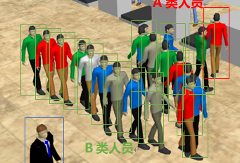
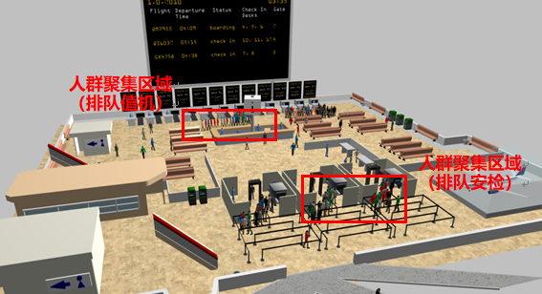
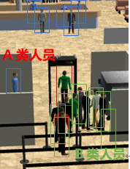
构建航站楼T-CDM系统 智能溯源识别B类群体
工程技术研究中心&大数据技术研究所
智能朔源识别B类群体整体技术方案
人群聚集区域（排队值机）
人群聚集区域（排队安检）

Slide 9
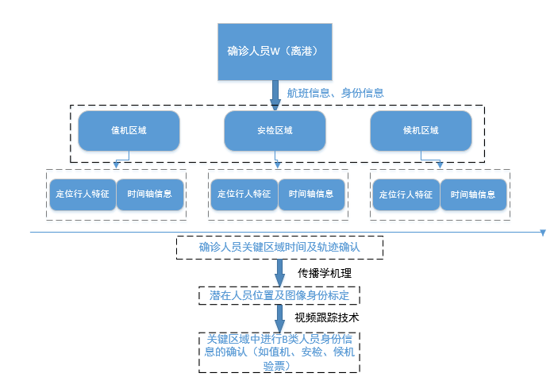
构建航站楼T-CDM系统 智能溯源识别B类群体
工程技术研究中心&大数据技术研究所
智能溯源识别B类群体关键技术
结合机场业务流程，描述确诊人员在关键区域的运动位置；
根据确诊者的运动位置，基于传染病传播机理的B类人员的寻找确认；
基于多目标跟踪技术的潜在感染者的轨迹描述及身份确认方法；

Slide 10
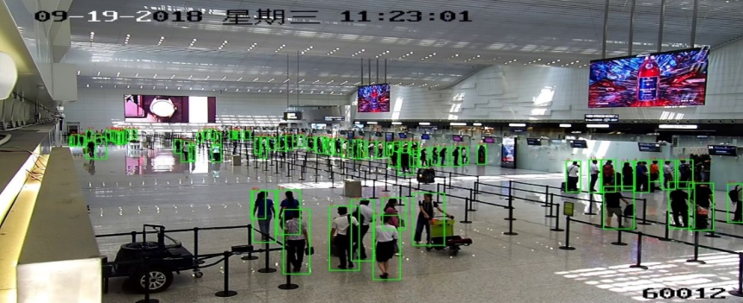
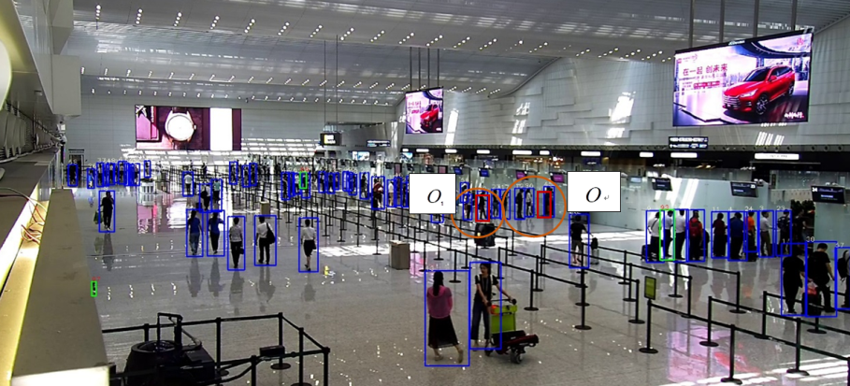
构建航站楼T-CDM系统 智能溯源识别B类群体
工程技术研究中心&大数据技术研究所
真实数据模拟实验情况
确认确诊人员在航站楼关键区域（安检区域）出现的位置（右图）
对确诊者所在的视频帧图片进行行人检测，确定确诊人员A并完成图像编号，图中红色框为确诊人员A
在视频帧中构建以确诊者A所在位置为圆心，根据影视透视模型和三维空间中的距离变化确定半径 （左图），确定第一批潜在感染者位置

Slide 11
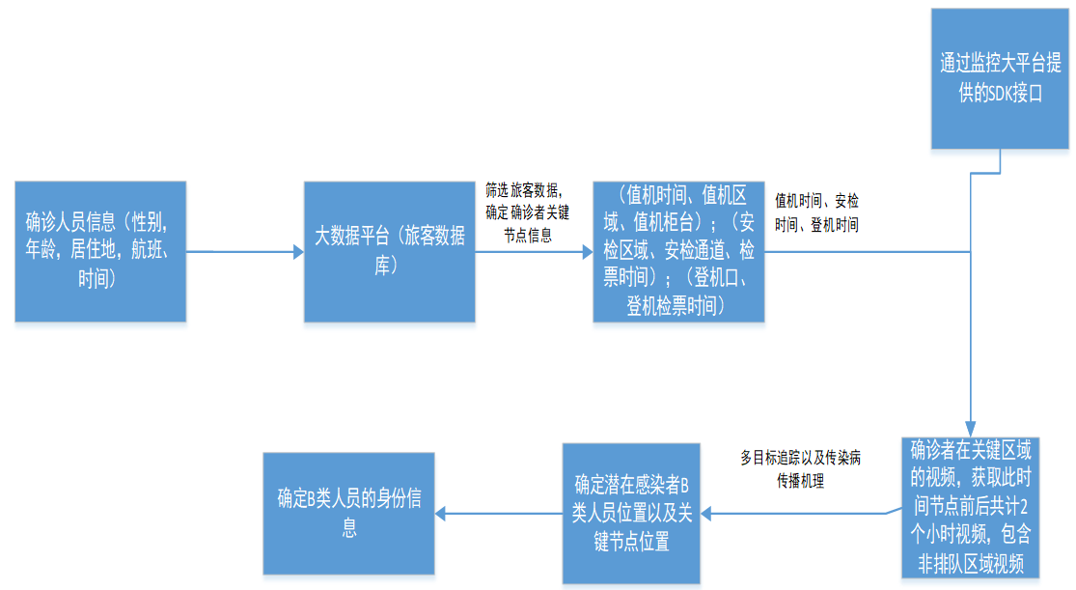
构建航站楼T-CDM系统 智能溯源识别B类群体
工程技术研究中心&大数据技术研究所
首都机场集团放大实验部署情况

Slide 12
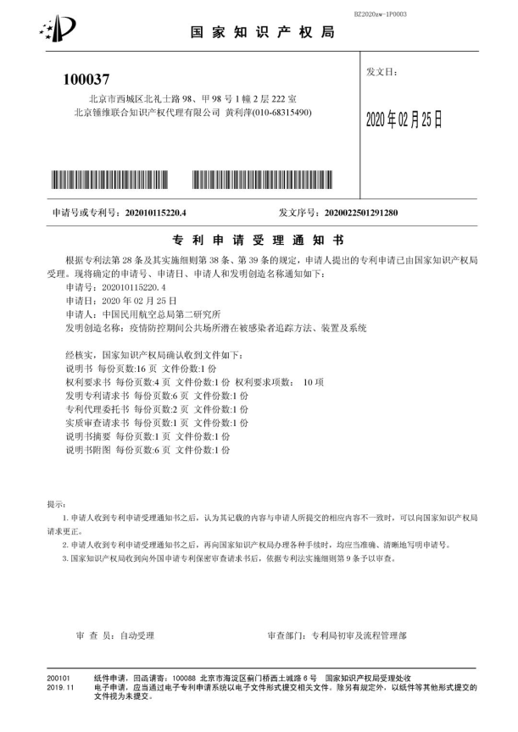
构建航站楼T-CDM系统 智能溯源识别B类群体
工程技术研究中心&大数据技术研究所
已取得的科研成果

Slide 13
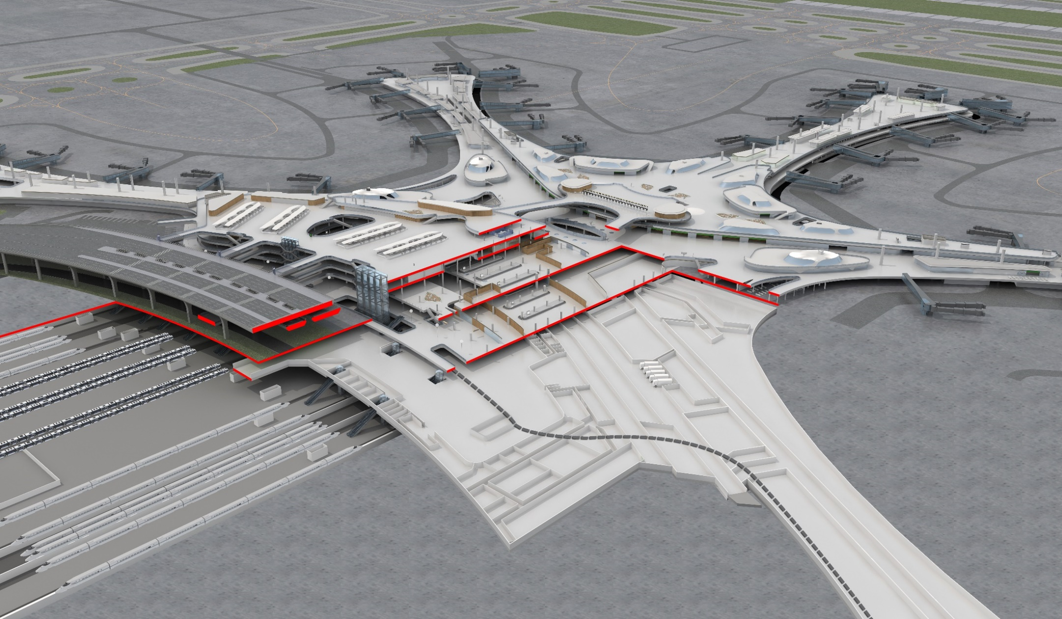
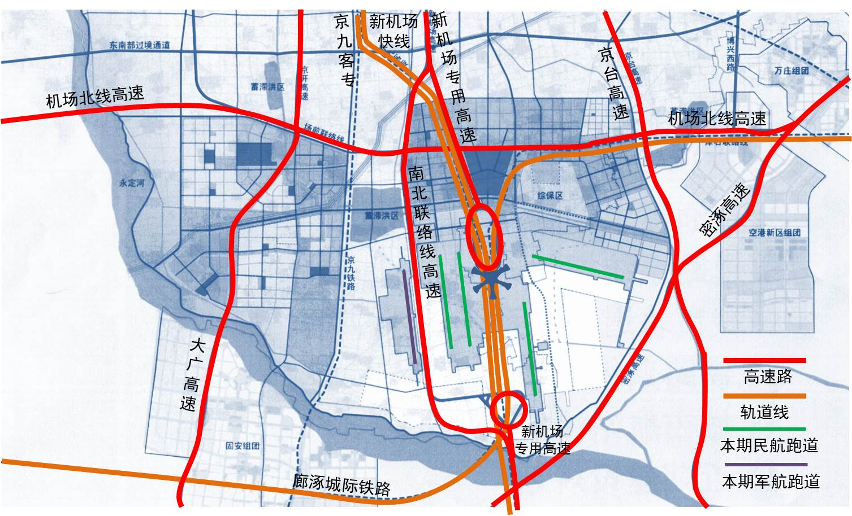
构建航站楼T-CDM系统 智能溯源识别B类群体
工程技术研究中心&大数据技术研究所
下一步工作计划
航空
社会车辆
城际铁路
出租车
巴士
网约车
地铁
高铁

Slide 14
工程技术研究中心&大数据技术研究所
THANK
YOU! 谢谢
构建航站楼T-CDM系统
智能溯源识别B类群体
中国民用航空局第二研究所
工程技术研究中心&大数据技术研究所
PRESENTED BY CASRI

